Slide 1

CORSO DI LAUREA MAGISTRALE IN
RELAZIONI INTERNAZIONALI ED EUROPEE
WELCOME DAY 2024

Slide 2
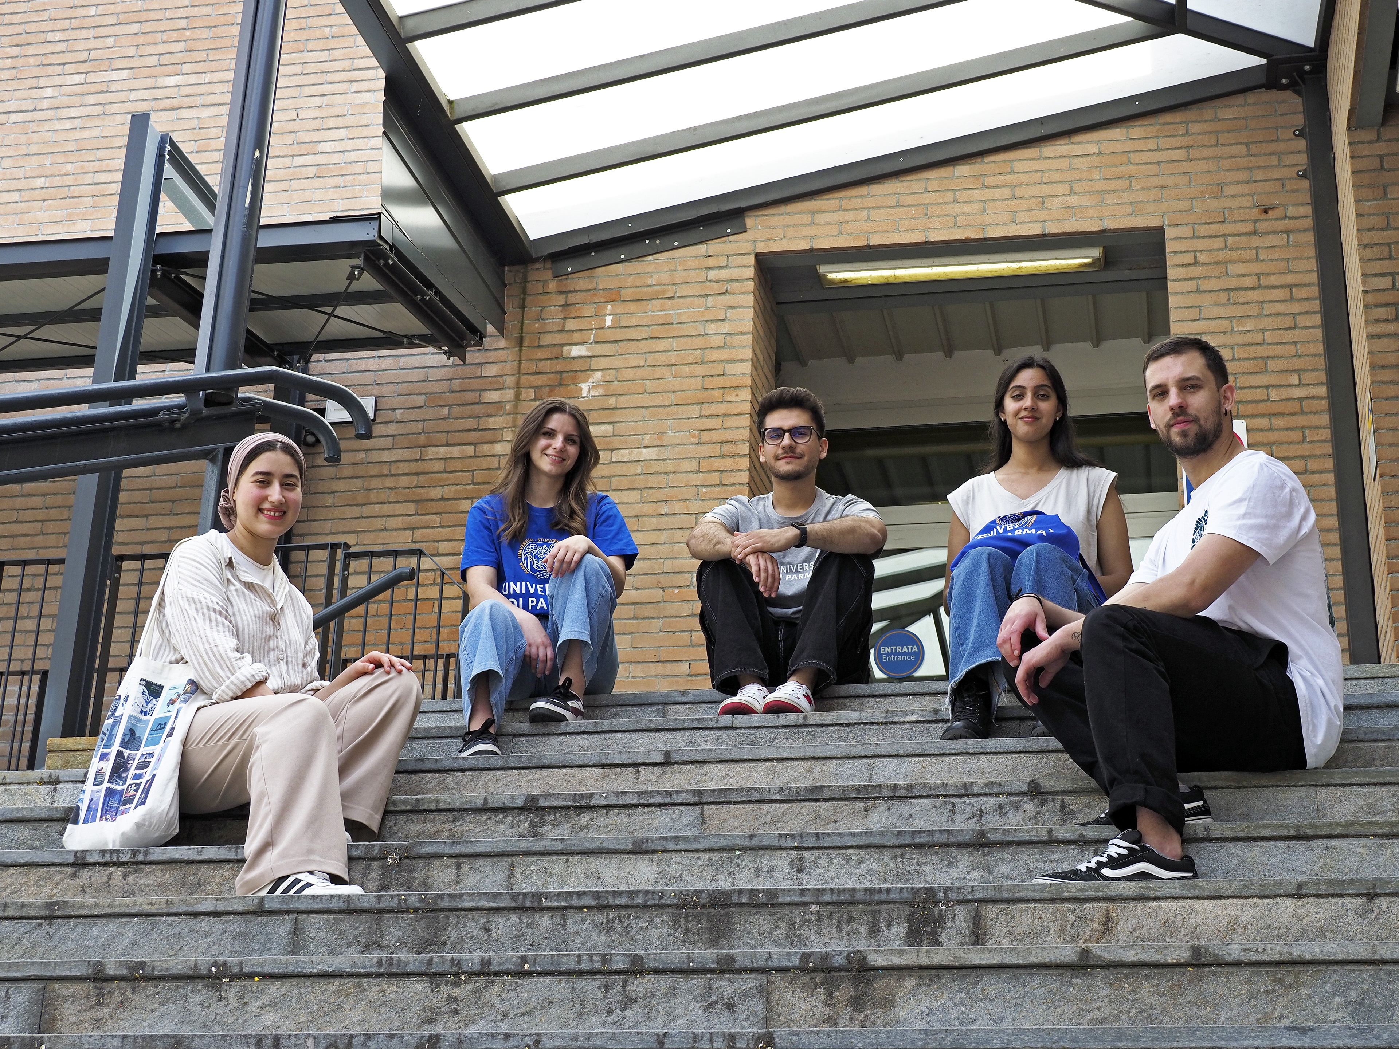

WELCOME
DOVE VOI, STUDENTI E STUDENTESSE, SIETE AL CENTRO
DELLE NOSTRE AZIONI!
Welcome Day 2024

Slide 3

CASELLA DI POSTA ELETTRONICA UNIPR
Controlla regolarmente la tua casella di posta elettronica (nome.cognome@studenti.unipr.it) dove ti invieremo informazioni relative a:
iscrizioni
scadenze
tasse, bandi, premi e agevolazioni
informazioni sul tuo percorso universitario
eventi, congressi e seminari organizzati in ateneo, corsi di formazione, ecc.
nome.cognome@studenti.unipr.it
Welcome Day 2024
Welcome Day 2024

Slide 4
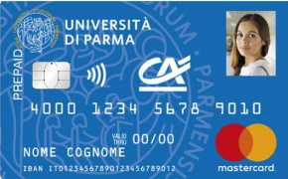







STUDENT CARD
La Student Card è la Carta Multiservizi, nata dalla collaborazione con Crédit Agricole Italia, dedicata a studentesse e studenti dell’Università di Parma
La Student Card ti permette di:
  Accedere ai servizi dell’Ateneo
  (biblioteche ed altro)
  Beneficiare di agevolazioni e sconti presso gli esercizi convenzionati
  Usufruire dei vantaggi economici riservati a studentesse e studenti universitari da enti e organizzazioni esterni (es. trasporto pubblico, musei, cinema)
  Inoltre, se la attivi come carta prepagata, puoi:
  Ricevere rimborsi e pagamenti dall’Ateneo
    Pagare il servizio mensa, anche in modalità contactless
  Acquistare i biglietti TEP, scaricando l’apposita App Tep SmartTicket
  Effettuare le principali operazioni bancarie, tra cui: pagare le rette universitarie, l’affitto e le utenze, effettuare ricariche telefoniche ed acquisti, anche online
Puoi attivare la Student Card online, anche tramite «selfie»,
su https://unipr.cartaconto.credit-agricole.it/ o presso tutte le filiali Crédit Agricole Italia
Welcome Day 2024
Welcome Day 2024

Slide 5
STUDENTESSE E STUDENTI NEGLI ORGANI COLLEGIALI
Elezioni ogni 2 anni
CONSIGLIO DI AMMINISTRAZIONE
SENATO ACCADEMICO
NUCLEO DI VALUTAZIONE
PRESIDIO PER LA QUALITÀ
ORGANI IN CUI SONO PRESENTI RAPPRESENTANTI DI STUDENTESSE E STUDENTI
CONSIGLI DI DIPARTIMENTO
CONSIGLI DI CORSO DI STUDIO
COMMISSIONI PARITETICHE studenti/docenti
COMITATO PER LO SPORT
ORGANO IN CUI SONO PRESENTI SOLO RAPPRESENTANTI DI STUDENTESSE E STUDENTI
CONSIGLIO DEGLI STUDENTI
Ti consigliamo di informarti su chi sono i tuoi rappresentanti nei diversi organi!
Welcome Day 2024
Welcome Day 2024

Slide 6


LA QUALITÀ DELL’ATENEO È NELLE TUE MANI
Il Questionario sull’opinione
di studentesse e studenti è uno strumento essenziale per migliorare la qualità della didattica UNIPR
Compilandolo, esprimi la tua opinione sulle lezioni che hai frequentato
È obbligatorio compilare il questionario per iscriversi al relativo esame
Welcome Day 2024
Welcome Day 2024

Slide 7

IL CODICE ETICO DI ATENEO
Per la tutela della dignità delle lavoratrici e dei lavoratori, delle studentesse e degli studenti, il Codice stabilisce:
correttezza, lealtà e rispetto reciproco
utilizzo adeguato degli spazi universitari
astensione da comportamenti discriminatori, vessatori, molestie
Se tali principi vengono violati puoi rivolgerti alla Consigliera di fiducia consiglieradifiducia@unipr.it
www.unipr.it/codice-etico
Welcome Day 2024
Welcome Day 2024

Slide 8


CENTRO LINGUISTICO DI ATENEO
IDONEITÀ DI INGLESE E FRANCESE
Il Centro Linguistico di Ateneo organizza le prove di idoneità linguistica per molti corsi di studio dell’Ateneo che prevedono questo esame:
info su www.cla.unipr.it > Idoneità Linguistiche > Esami idoneità
In preparazione alle prove di idoneità di inglese e francese sono offerti ad ogni semestre corsi con insegnanti madrelingua, oltre a corsi online in autoapprendimento sempre disponibili sulla piattaforma Elly del CLA.
Corsi in preparazione all’idoneità di inglese (B1 e B2):
https://www.cla.unipr.it/it/corsi/corsi-idoneita-curricolare/inglese/78/
Corsi in preparazione all’idoneità di francese (B1 e B2):
https://www.cla.unipr.it/it/corsi/corsi-idoneita-curricolare/francese/79/
Welcome Day 2024
Welcome Day 2024

Slide 9

CENTRO LINGUISTICO DI ATENEO
CORSI DI LINGUA EXTRACURRICOLARI
Il Centro Linguistico di Ateneo organizza inoltre corsi extracurricolari di diverse lingue e livelli, che possono essere frequentati gratuitamente previa iscrizione.
L’offerta di corsi pubblicata sul sito del CLA si rinnova periodicamente.
Corsi di lingua extracurricolari:
https://www.cla.unipr.it/it/corsi/corsi-extracurricolari/232/
I corsi di francese, inglese, portoghese, spagnolo e tedesco sono utili anche in preparazione al Language Placement Test di Ateneo per la mobilità internazionale.
Oltre a questi, sono frequentemente proposti corsi di arabo, cinese, giapponese e russo.
Welcome Day 2024
Welcome Day 2024

Slide 10


Crediti formativi per attività culturali,
artistiche, sociali e sportive
L’Ateneo riconosce, alle studentesse e agli studenti dei corsi di studio che ne fanno richiesta,
crediti formativi universitari per le attività di libera partecipazione svolte in ambito
sportivo, culturale, sociale
6 CFU RICONOSCIUTI
INFO:
• CUS PARMA per i crediti in ambito sportivo:
  creditisportiviunipr@cusparma.it
• CAPAS per i crediti in ambito artistico culturale:
  capas@unipr.it
• CSV Emilia per i crediti in ambito sociale acquisiti tramite i Laboratori di partecipazione sociale
info@csvemilia.it
Welcome Day 2024
Welcome Day 2024

Slide 11

ASSISTENZA SANITARIA
Gli studenti e le studentesse fuori sede
dell’Università di Parma che non abbiano optato per la scelta del medico di medicina generale a Parma e che abbiano bisogno di assistenza sanitaria di base possono
rivolgersi gratuitamente a un elenco di medici di medicina generale del Distretto di Parma, per prestazioni sanitarie contingenti e non urgenti.
Elenco medici di medicina generale convenzionati:
www.unipr.it/assistenza-sanitaria
Welcome Day 2024
Welcome Day 2024

Slide 12
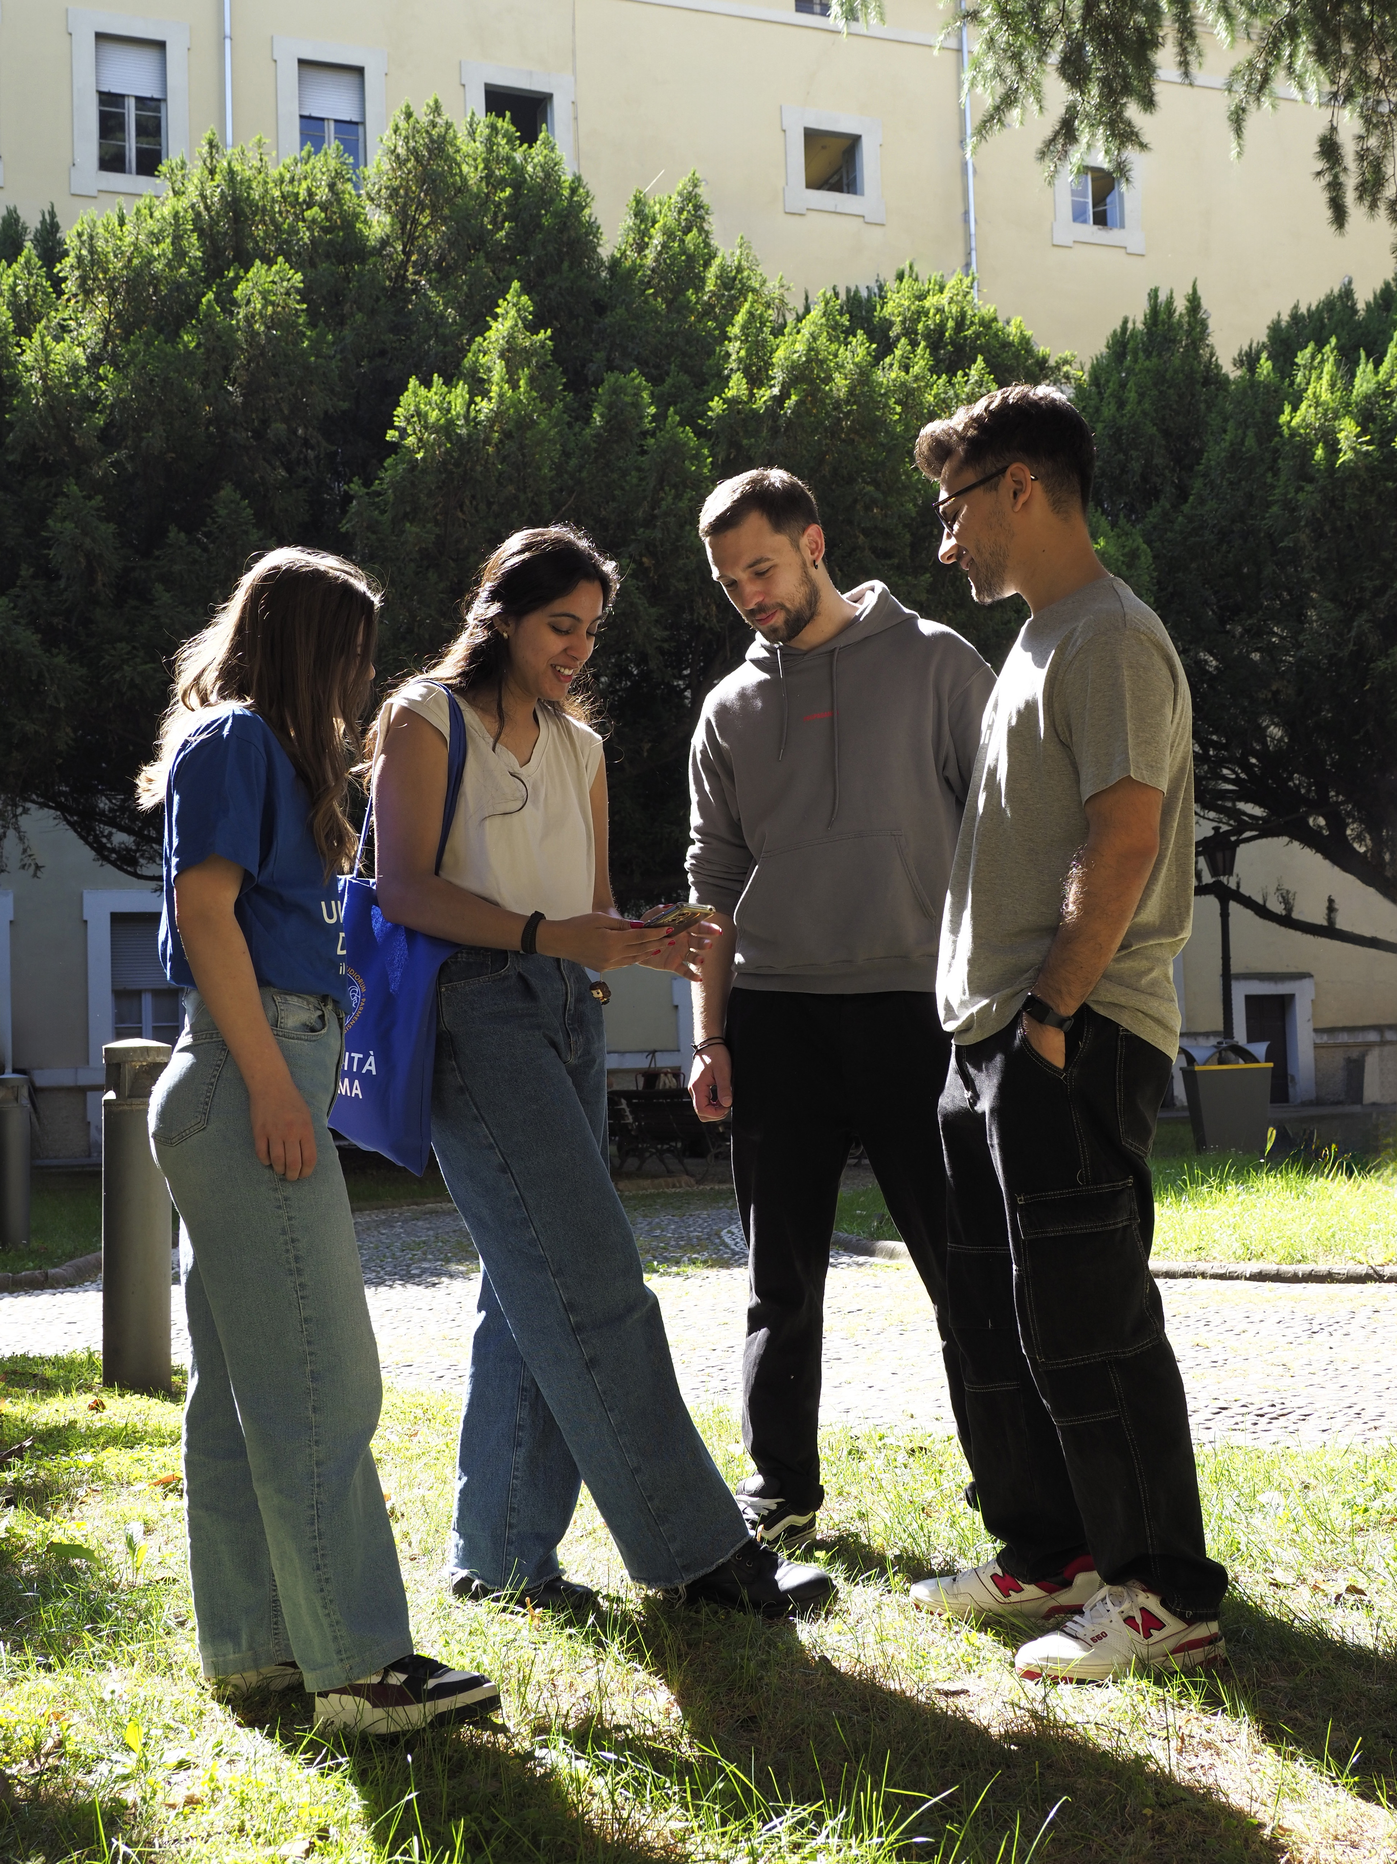
PACCHETTO VIVERE PARMA
E AGEVOLAZIONI PER LA VITA UNIVERSITARIA
Il pacchetto Vivere Parma prevede una serie di appuntamenti ed eventi, a prezzo agevolato, nel corso dell’anno accademico 24/25 organizzati in collaborazione con realtà del territorio:
Teatro Regio, Zebre Parma, Parma calcio, Teatro Due, Fondazione Toscanini, Teatro al Parco, Archeovea.
Calendario completo su www.unipr.it/vivere-parma
Welcome Day 2024
Welcome Day 2024

Slide 13
PACCHETTO VIVERE PARMA
E AGEVOLAZIONI PER LA VITA UNIVERSITARIA
Agevolazioni per la mobilità urbana (abbonamenti bus scontati nelle sedi di Parma e Piacenza)
https://www.unipr.it/servizi/oltre-lo-studio/mobilita-aziendale
Convenzioni per musica e teatri
https://www.unipr.it/servizi/oltre-lo-studio/cinema-musica-e-teatri-convenzioni
Convenzioni con esercizi commerciali
https://www.unipr.it/convenzioni-con-attivita-commerciali-0
Welcome Day 2024
Welcome Day 2024

Slide 14
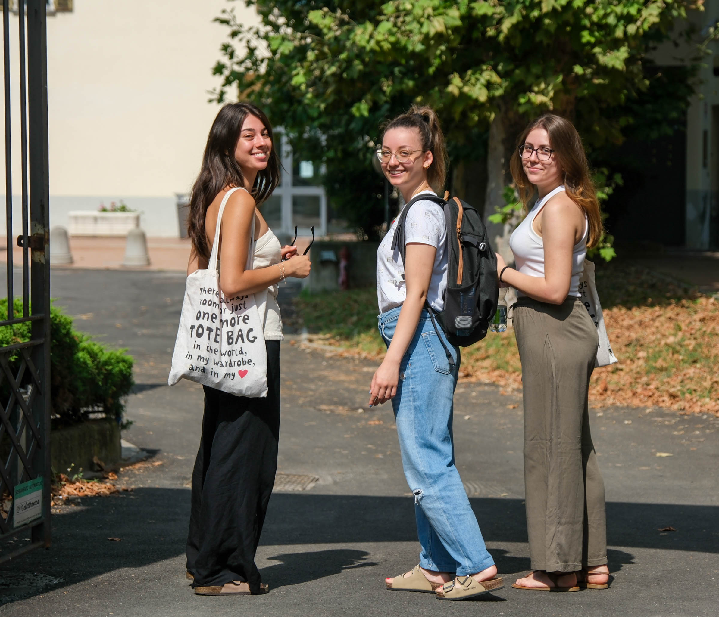
HAI UN PROBLEMA?
di natura didattica:
puoi rivolgerti al tutor, alla/al presidente del corso di studio o alla/al RAQ (Responsabile della Qualità del CdS)
di natura didattico – organizzativa:
puoi rivolgerti alla segreteria didattica del Dipartimento
di natura relazionale:
puoi rivolgerti alla/al tutor docente e studente o al nostro servizio di counseling all’interno del Centro di Ateneo per l’Inclusione
Per reclami, suggerimenti o apprezzamenti:
compila il modulo online www.unipr.it/unipr-ti-ascolta
Welcome Day 2024
Welcome Day 2024

Slide 15
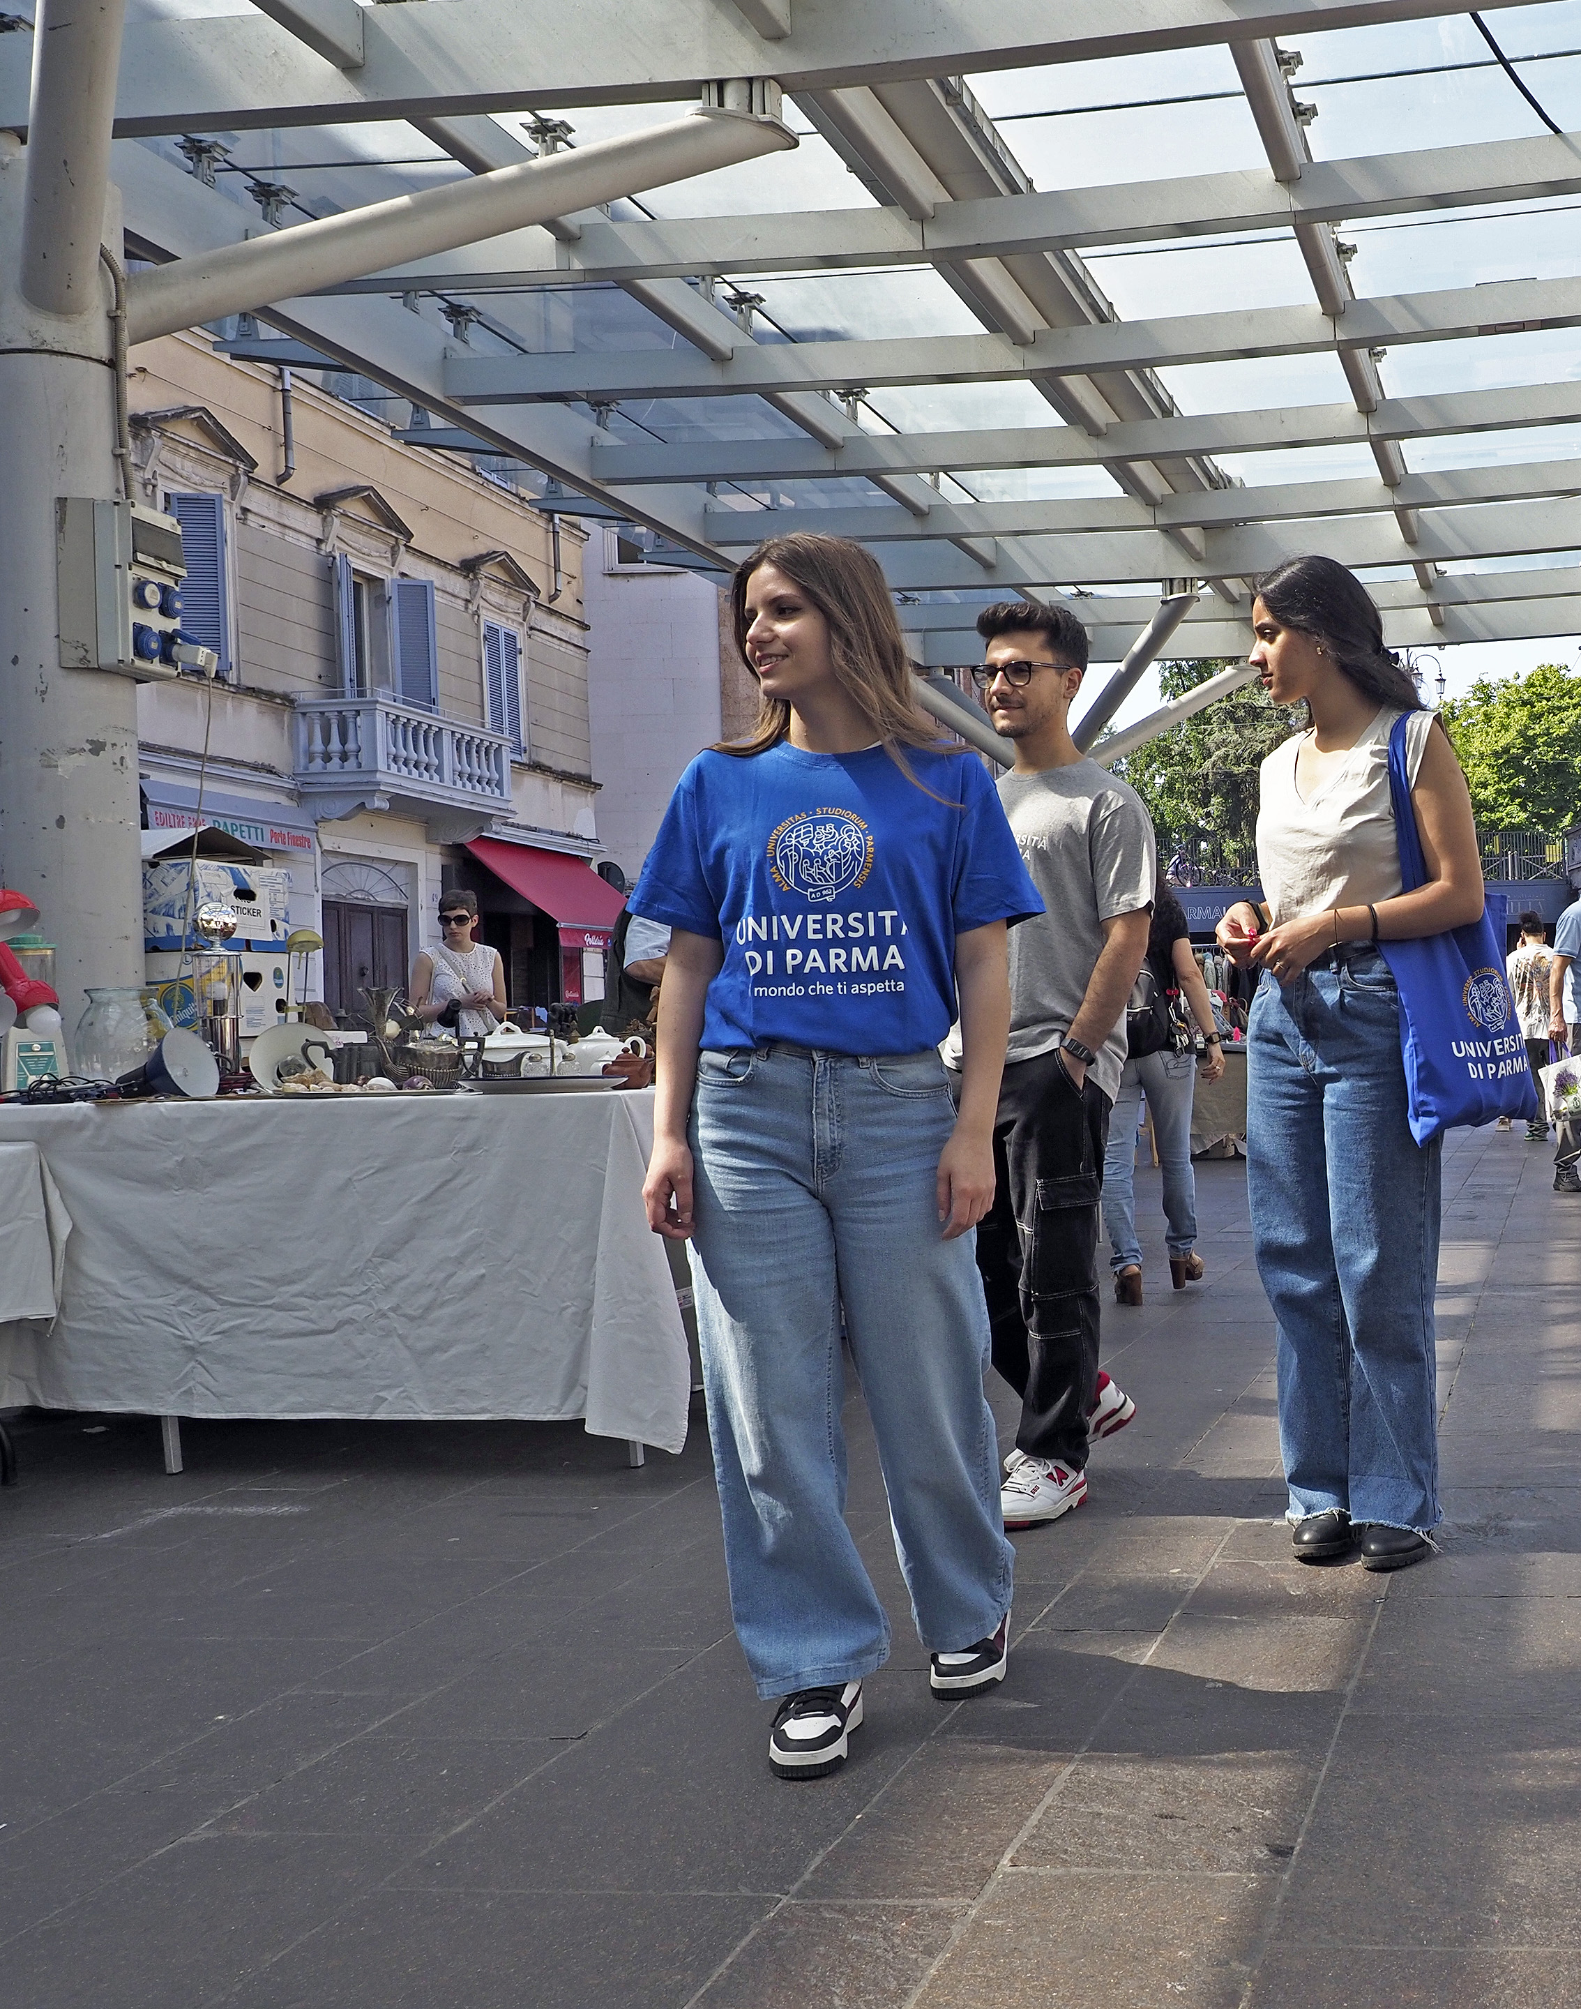
MATERIALI UTILI
Scarica la tua «shopper» virtuale sul sito www.unipr.it/welcome-day-2024
Troverai :
la Breve guida dell’Ateneo 24-25 con tutti i nostri servizi
l’informativa ISEE (informazioni su procedura per riduzione/esenzione delle tasse – scadenza 4 novembre 2024)
i dépliant su:
- Opportunità di studio all’estero
- Tirocini formativi
Welcome Day 2024
Welcome Day 2024

Slide 16
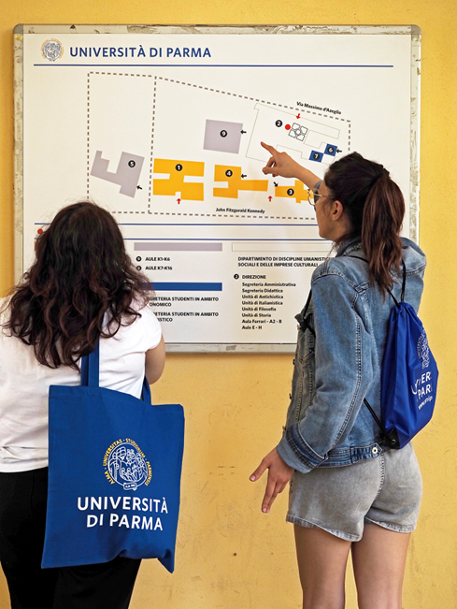
DOVE SIAMO: LA SEDE DEL CORSO DI LAUREA
Le lezioni del Corso si tengono presso il
Dipartimento di Giurisprudenza,
Studi politici e internazionali
Sede Centrale dell’Ateneo
via Università 12 – I piano | Parma
Segreteria studenti:
Plesso S. Francesco, Strada Del Prato 4/1A
Welcome Day 2024
Welcome Day 2024

Slide 17

IL CALENDARIO ACCADEMICO: I TEMPI DELLE LEZIONI E DEGLI ESAMI
a.a. 2024/2025
Primo semestre
16 settembre – 6 dicembre 2024
(9 e 10 dicembre 2024: giorni per eventuale recupero lezioni)
21 ottobre 2024 – 25 ottobre 2024: sospensione per esami di profitto
Secondo semestre
27 gennaio 2025 – 9 maggio 2025
(12 – 16 maggio 2025: giorni per eventuale recupero lezioni)
17 febbraio 2025 – 28 febbraio 2025: sospensione per esami di profitto
17 aprile 2025 – 24 aprile 2025: sospensione per vacanze pasquali
Welcome Day 2024
Welcome Day 2024

Slide 18
IL CALENDARIO ACCADEMICO: I TEMPI DELLE LEZIONI E DEGLI ESAMI
a.a. 2023/2024
2 settembre 2024 – 13 settembre 2024 (sessione autunnale a.a. 2023/2024)
21 ottobre 2024 – 25 ottobre 2024 (prolungamento sessione autunnale a.a. 2023/2024) – sono sospese tutte le lezioni.
a. a. 2024/2025
11 dicembre 2024 - 24 gennaio 2025 (sessione invernale 1° semestre a.a. 2024/2025
17 febbraio 2025 – 28 febbraio 2025 (sessione invernale 1° semestre a.a. 2024/2025) - sono sospese tutte le lezioni
19 maggio 2025 – 18 luglio 2025 (sessione estiva a.a. 2024/2025)
1 settembre 2025 – 12 settembre 2025 (sessione autunnale a.a. 2024/2025)
27 ottobre 2025 – 31 ottobre 2025 (prolungamento sessione autunnale a. a. 2024/2025) sono sospese tutte le lezioni
Welcome Day 2024
Welcome Day 2024

Slide 19
Doppio titolo, Erasmus+ e Overworld
E’ attivo un percorso di doppio titolo con Universitat Passau – Germania (scambio al terzo anno – richiesta la conoscenza del tedesco)
Sono attive convenzioni Erasmus con i seguenti atenei:
Austria - Universitat Salzburg Finlandia - Lapin Yliopisto Francia - Universite De Haute Alsace Francia - Universite De Poitiers Francia - UniversitÃ ̈ Paris Cité Germania - Martin-Luther-Universitaet Germania - Universitat Passau Polonia - Uniwersytet Jagiellonski | Portogallo - Universidade Do Minho Portogallo - Universidade Portucalense Regno Unito - University Of Bath Romania - Universitatea Din Oradea Spagna - Universidad Loyola Andalucia Spagna - Universidad Del Pais Vasco Spagna -. Universitat Autonoma De Barcelona Spagna - Universitat De Valencia Svezia - Linkopings Universitet
Inoltre, sono attive diverse convenzioni con atenei extra-europei (programma Overworld)
Welcome Day 2024
Welcome Day 2024

Slide 20
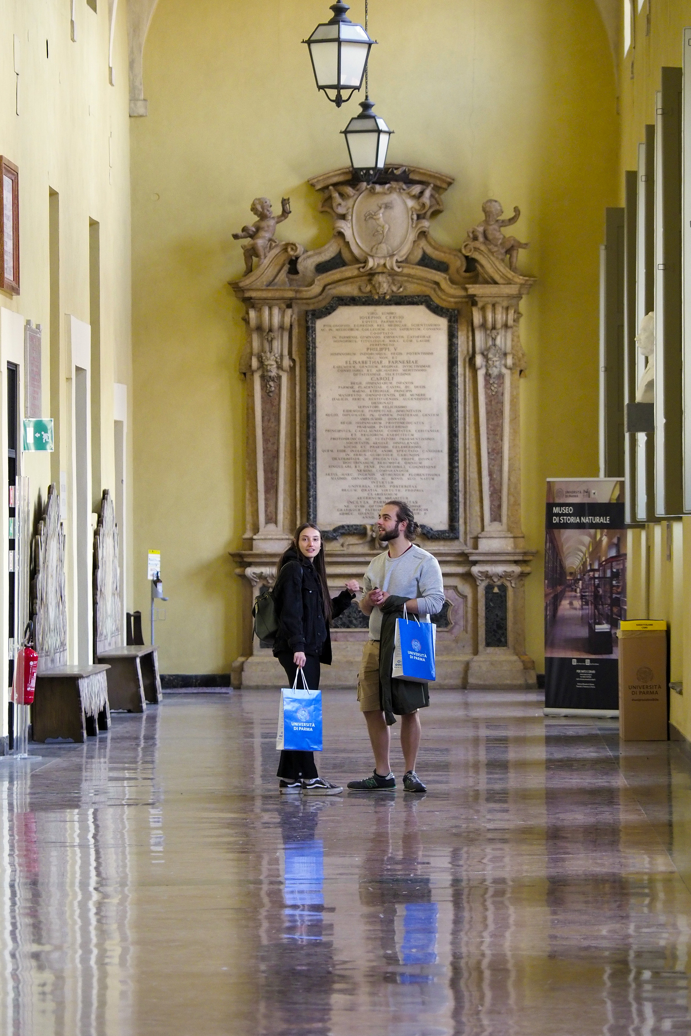
RISULTATI OCCUPAZIONALI DEL CORSO SECONDO I DATI ALMALAUREA (2023)
 | a 1 anno dalla laurea | a 3 anni dalla laurea
Tasso di occupazione | 57,1% | 76,9%
Non lavorano e non cercano | 7,1% | 7,7%
Non lavorano ma cercano | 35,7% | 15,4%
Welcome Day 2024
Welcome Day 2024

Slide 21

RESTA SEMPRE IN CONTATTO CON NOI
SITO DELL’UNIVERSITÀ
https://www.unipr.it
SITO DEL DIPARTIMENTO DI GIURISPRUDENZA, STUDI POLITICI E INTERNAZIONALI
https://www.gspi.unipr.it/it
SITO DEL CORSO DI LAUREA MAGISTRALE IN
RELAZIONI INTERNAZIONALI ED EUROPEE
https://www.corsi.unipr.it/it/cdlm-rie
Welcome Day 2024
Welcome Day 2024

Slide 22

RESTA SEMPRE IN CONTATTO CON NOI
Ne
URP Ufficio Relazioni
con il Pubblico
urp@unipr.it 0521.904006
SOCIAL UNIPR
Facebook
Instagram
YouTube
Tik Tok
X
LinkedIn
ParmaUniverCity Info Point 0521-904081
Sottopasso Ponte Romano
Newsletter di Ateneo UNIPRESENTE
inviata ogni settimana a studentesse e studenti
Numero Verde
800 90 40 84
Welcome Day 2024
Welcome Day 2024

